Slide 1
HDL 作業六說明
黃宥翔 chris900623@gmail.com 郭昱 ivan010517@gmail.com

Slide 2
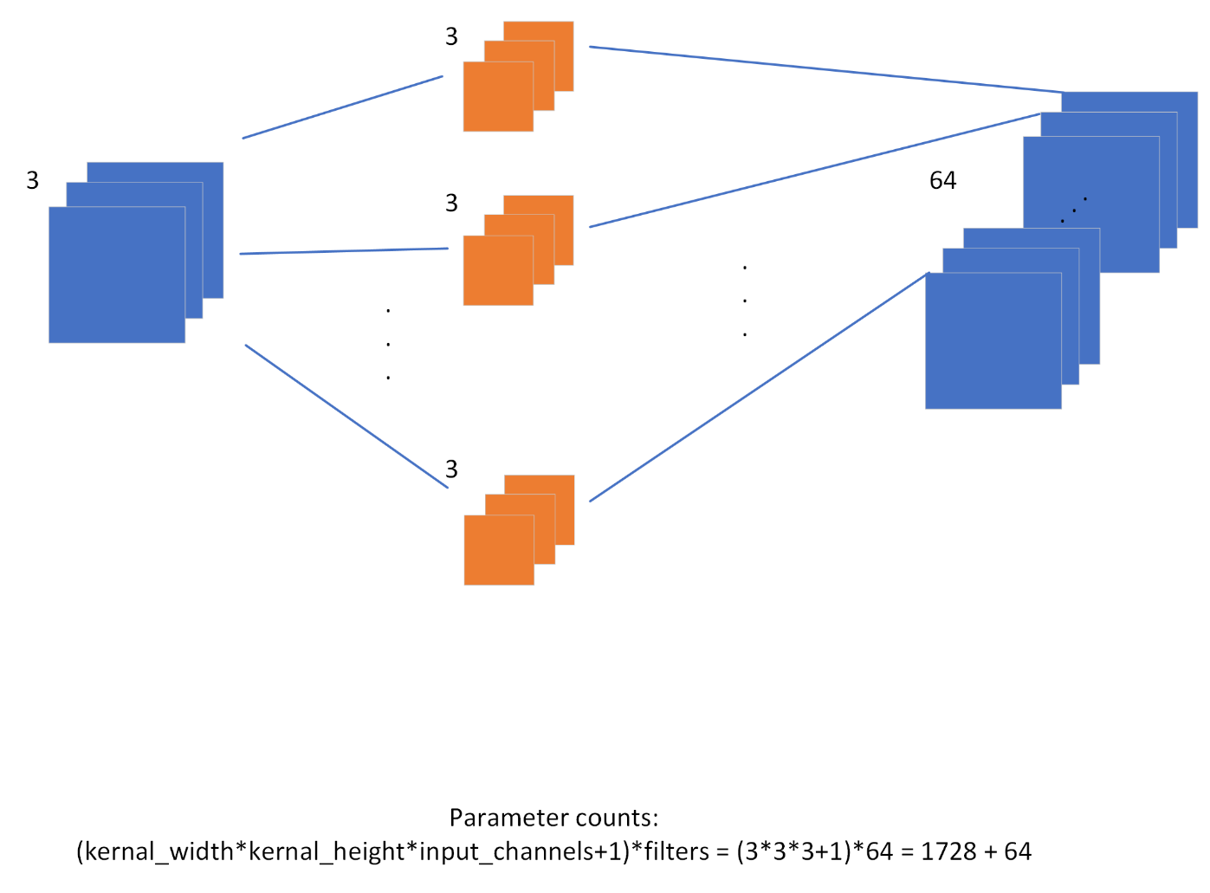
這次作業不用做VGG-16前兩層只要做第一層即可。
First layer of VGG-16

Slide 3
運算流程不變
最終輸出
bias
ReLU

Slide 4
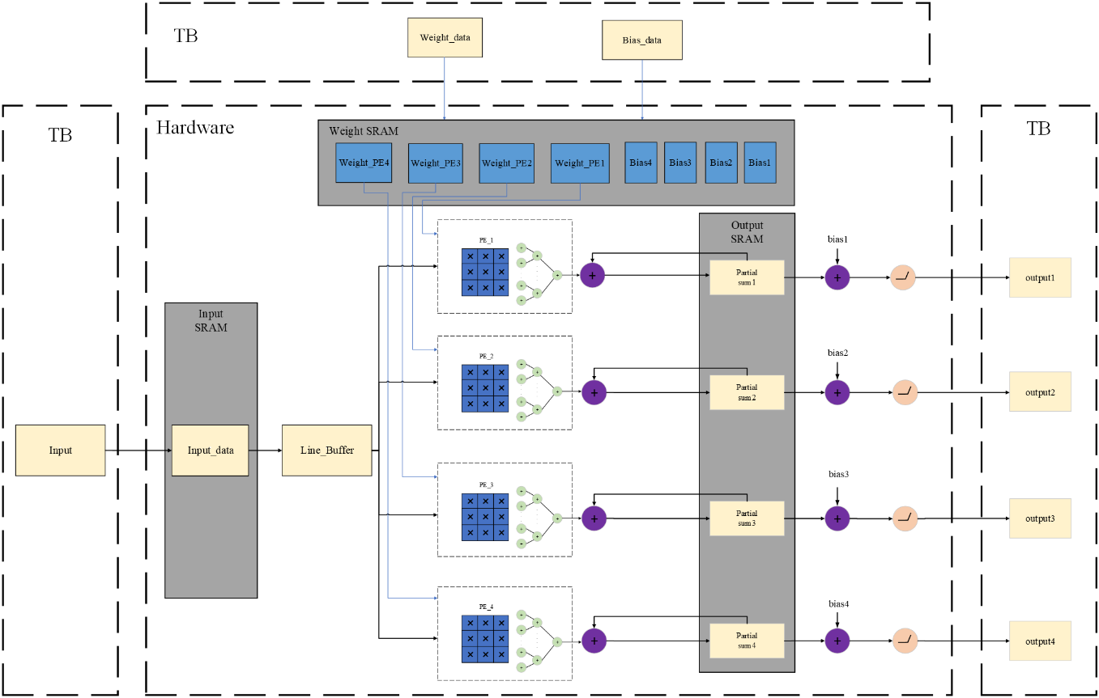
硬體設計只能用1種Input Channel =1、Kernel 3*3 =9、Output Channel=4(共36個乘法器、1個linebuffer)
模型運算方式與作業五類似只多了SRAM、input size 56x56與限定架構設計。
架構圖

Slide 5
Memory要有Input SRAM、Weight SRAM、Output SRAM。
Memory用Single –port、Dual port、Two Port不指定，看自己設計。
Memory種類用SRAM、Register File不指定，看自己設計。
High –Speed 與High –Density不指定，但推薦用High –Density，因為memory不用跑到那麼快。
High –Speed速度快但power 與area大。
架構圖

Slide 6


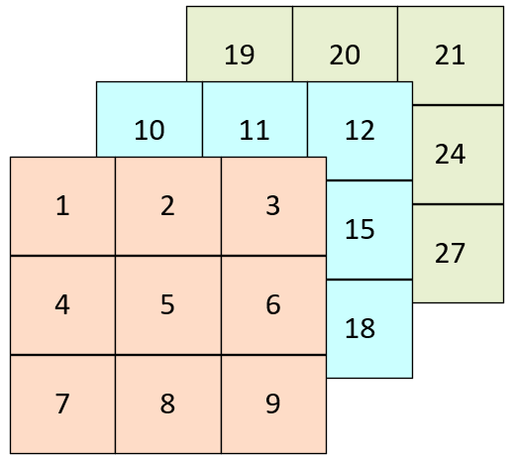
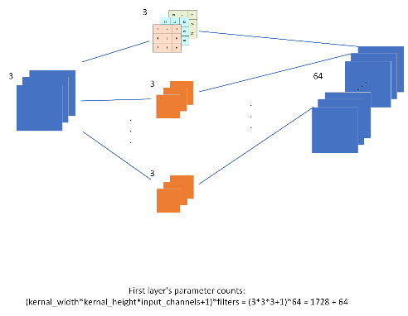
作業6的第一層Bias 、Kernel 擺放方式以及txt內的bias、kernel數值與作業5一樣。
HW6的貓圖也與作業5一樣。
EX:conv1_kernal_hex.txt
第1-9筆值為VGG-16第一層第一個kernal的第一個channel的參數。
第10-18筆值為VGG-16第一層第一個kernal的第二個channel的參數。
依此類推其他bias、kernal的檔案。
HDL_HW5_所需檔案
VGG-16第一層參數在txt中的擺放順序

Slide 7
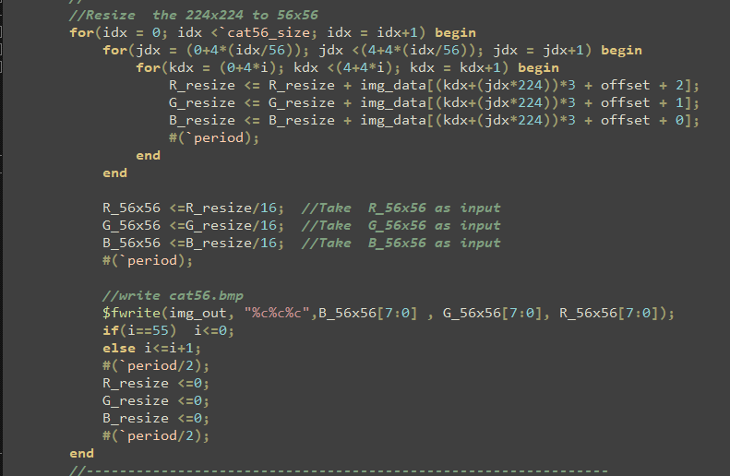
作業六提供的範例TB是把224x224的RGB貓圖轉成56x56，可以整張轉完存array後再送給電路，TB可以做修改但是貓圖給硬體的size要為58x58(padding)，TB不要分兩個檔案寫(一個tb1.v檔做224轉56，一個tb2.v做56x56送給電路)
轉為56x56的Pixel

Slide 8
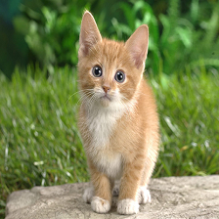

在TB內轉好的貓圖(224x224->56x56)
Cat224.bmp
Cat56.bmp

Slide 9
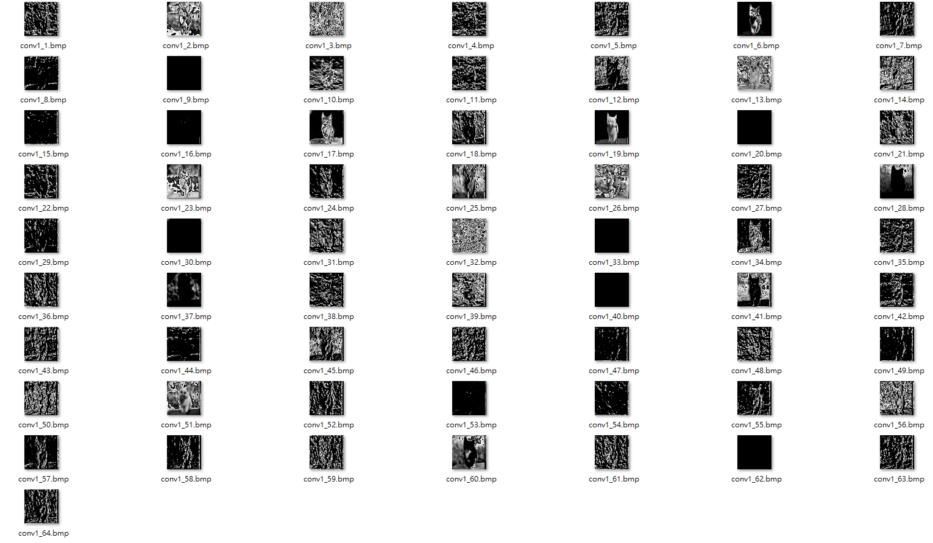
第一層輸出的圖片

